Slide 1








PHÒNG GIÁO DỤC VÀ ĐÀO TẠO QUẬN LONG BIÊN
CHÀO MỪNG CÁC THẦY, CÔ GIÁO VÀ CÁC EM
ĐẾN VỚI TIẾT HỌC

Slide 2











Bài 3
Cả nhà đi chơi núi
( Tiết 3 + 4)
Notes:
更多模板请关注：https://haosc.taobao.com

Slide 3
YÊU CẦU CẦN ĐẠT
- HS đọc đúng các vần uyp, uyu, uynh, uych và các tiếng, từ ngữ có các vần này; hiểu và trả lời đúng các câu hỏi có liên quan đến VB; quan sát, nhận biết được các chi tiết trong tranh và suy luận từ tranh được quan sát.
- Nắm được đặc điểm phát âm, cấu tạo các vần uyp, uyu, uych, uynh; nghĩa của các từ ngữ khó trong VB (tuýp thuốc, côn trùng, huỳnh huỵch, khúc khuỷu)
- Phát triển kĩ năng đọc thông qua việc đọc đúng, rõ ràng một câu chuyện ngắn và đơn giản, không có lời thoại.
- Phát triển kĩ năng viết thông qua hoạt động viết lại đúng câu trả lời cho cầu hỏi trong VB đọc.
- Phát triển kĩ năng nói và nghe thông qua hoạt động trao đổi về Nội dung các hoạt động dạy học của VB và Nội dung các hoạt động dạy học được thể hiện trong tranh.
- Yêu thích môn học. Phát triển phẩm chất, khả năng nhận biết và bày tỏ tình cảm, cảm xúc của bản thân.

Slide 4


5
Chọn
từ ngữ

Slide 5
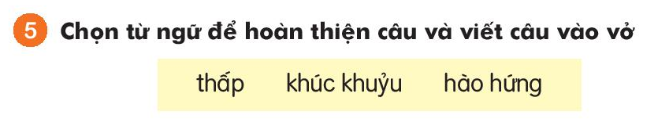

Slide 6
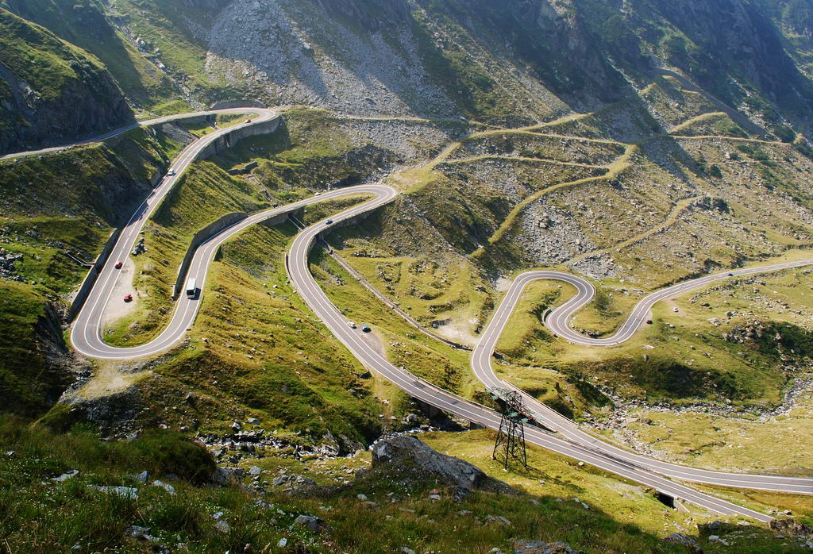
Khúc khuỷu: không bằng phẳng, có nhiều đoạn gấp khúc ngắn, liên tiếp nhau (đường khúc khuỷu).

Slide 7
khúc khuỷu.

Slide 8









4. Viết câu đã hoàn thiện ở mục 5 (SHS trang 32)

Slide 9
6
Quan sát tranh

Slide 10
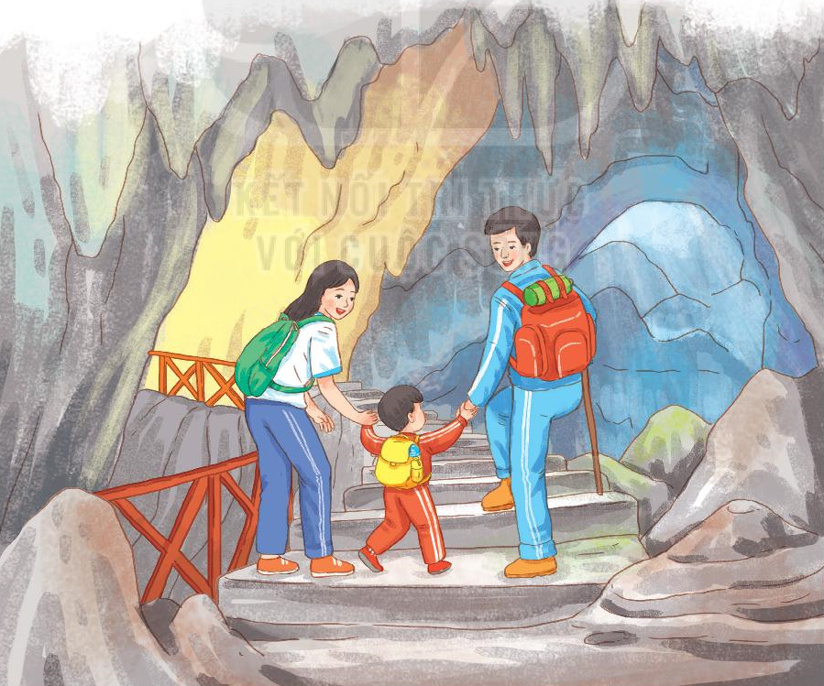
6
Quan sát tranh và dùng từ ngữ trong khung để nói theo tranh
cảnh vật thú vị đi chơi

Slide 11

7
Nghe viết

Slide 12
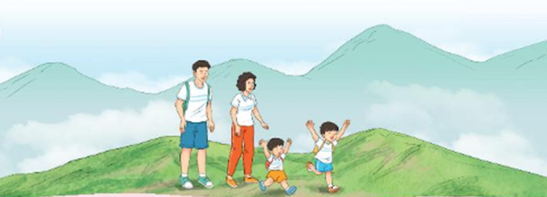
7
Nghe viết
Nam và Đức được đi chơi núi. Đến đỉnh núi,
hai anh em vui sướng hét vang.
Khi viết chữ đầu dòng, ta lưu ý gì?
Những chữ nào viết hoa? Vì sao?
Kết thúc câu có dấu gì?
Đoạn trên có mấy câu?
Con hãy tìm từ dễ viết lẫn trong bài.

Slide 13
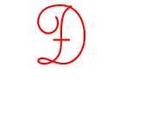








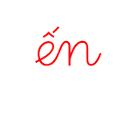




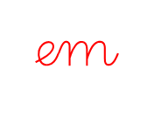




5. Nghe viết ( SHS trang 33)

Slide 14
8
Chọn từ ngữ

Slide 15
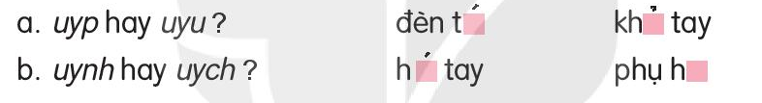
đèn tuýp
khuỷu tay
huých tay
phụ huynh

Slide 16
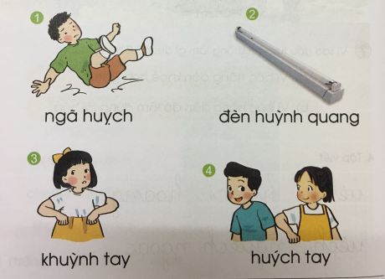
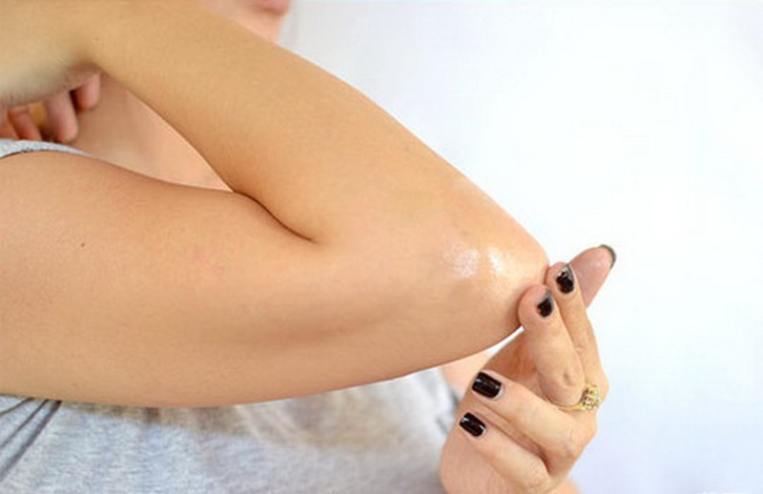

khuỷu tay
đèn tuýp

Slide 17
9.
Kể

Slide 18
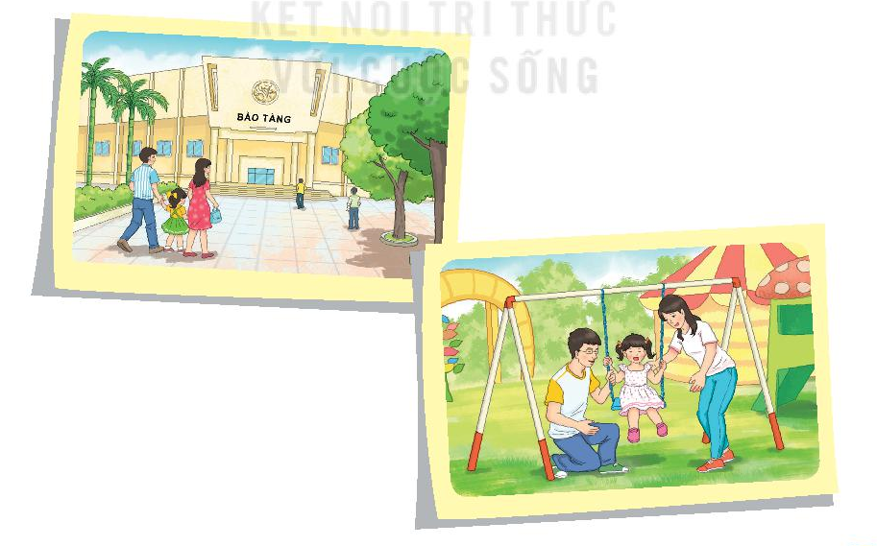
- Con cùng gia đình đi chơi ở đâu? Nơi đó có đẹp không?
- Khi đến nơi đó, con thấy những gì?
- Con nhớ nhất điều gì trong chuyến đi?
- Con có muốn quay lại nơi đó không ?

Slide 19
10
Củng cố

Slide 20





Chúc các con chăm ngoan, học giỏi!

